Slide 1

安旅视盾--智能视觉辅助安检系统
中国国际大学生创新大赛答辩
团队成员：张俊晨 严沁 李自强 王卫东 李晨儿
党存远 常振涛 许思诺 徐俊秀
汇报人：张俊晨
日期：2024年6月29日

Slide 2

目 录
CONTENTS
关键问题与解决方案
项目研究内容
03
项目研究基础
02
04
项目背景与意义
项目规划
01
05

Slide 3
COMM
ITTE
项目背景与意义
第一部分

Slide 4
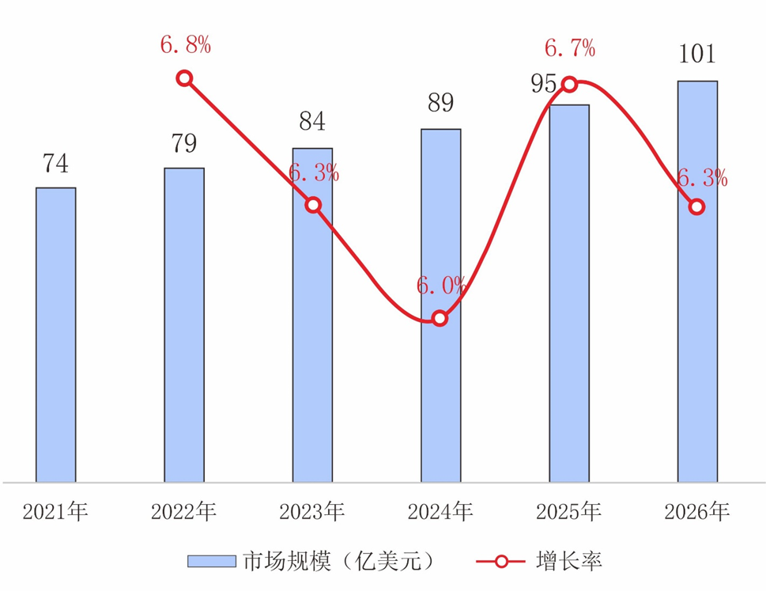
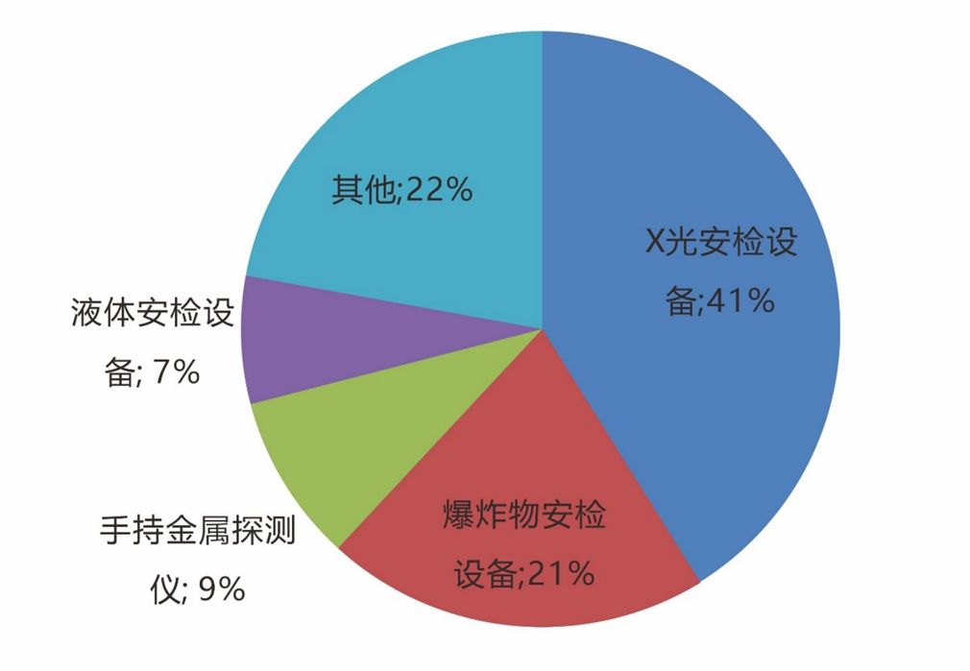
项目背景及意义
2023年中国安检设备市场规模达到了150.13亿元
随着政府对公共安全的重视程度不断提升，以及《反恐法》等相关法律法规的深入实施，预计未来几年中国X光安检机市场将继续保持增长态势
X光安检技术作为安防领域的重要组成部分，在全球范围内得到了广泛的应用和快速的发展

Slide 5
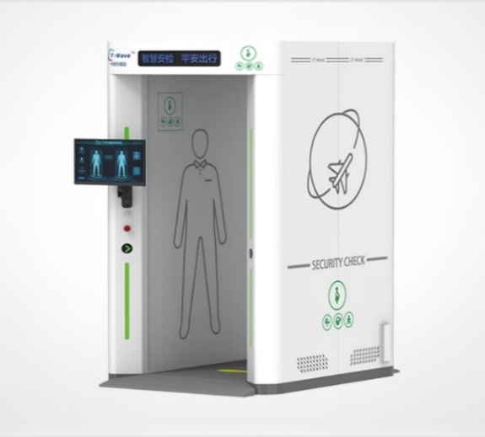
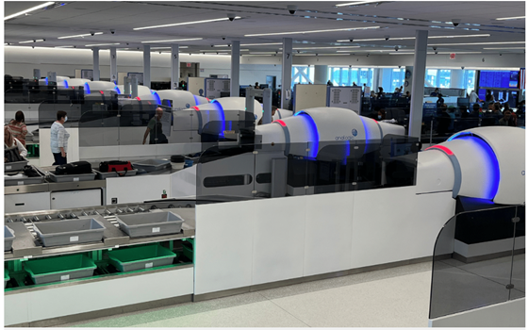
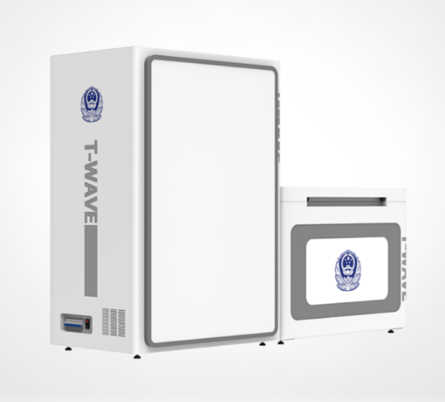
国内外研究现状
优势：
成像清晰
准确率高
国内研究现状
国外研究现状
优势：
无辐射
效率高
成像分辨率高
缺点：
占地面积大
维护成本高
自动化程度低
检测技术有限
缺点：
成本高
检测能力有限
在特定环境下运行
普及难度大
国内外智能化安检的研究主要集中在成像方面，例如中科太赫兹和美国的3DCT扫描技术，它们主要基于新型物理成像方法，与传统X光成像相比，价格昂贵，难以大范围投入使用。
中科太赫兹

Slide 6
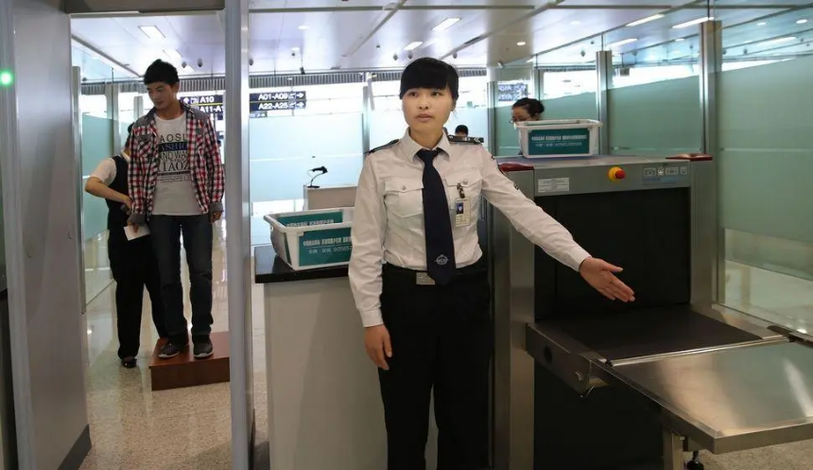
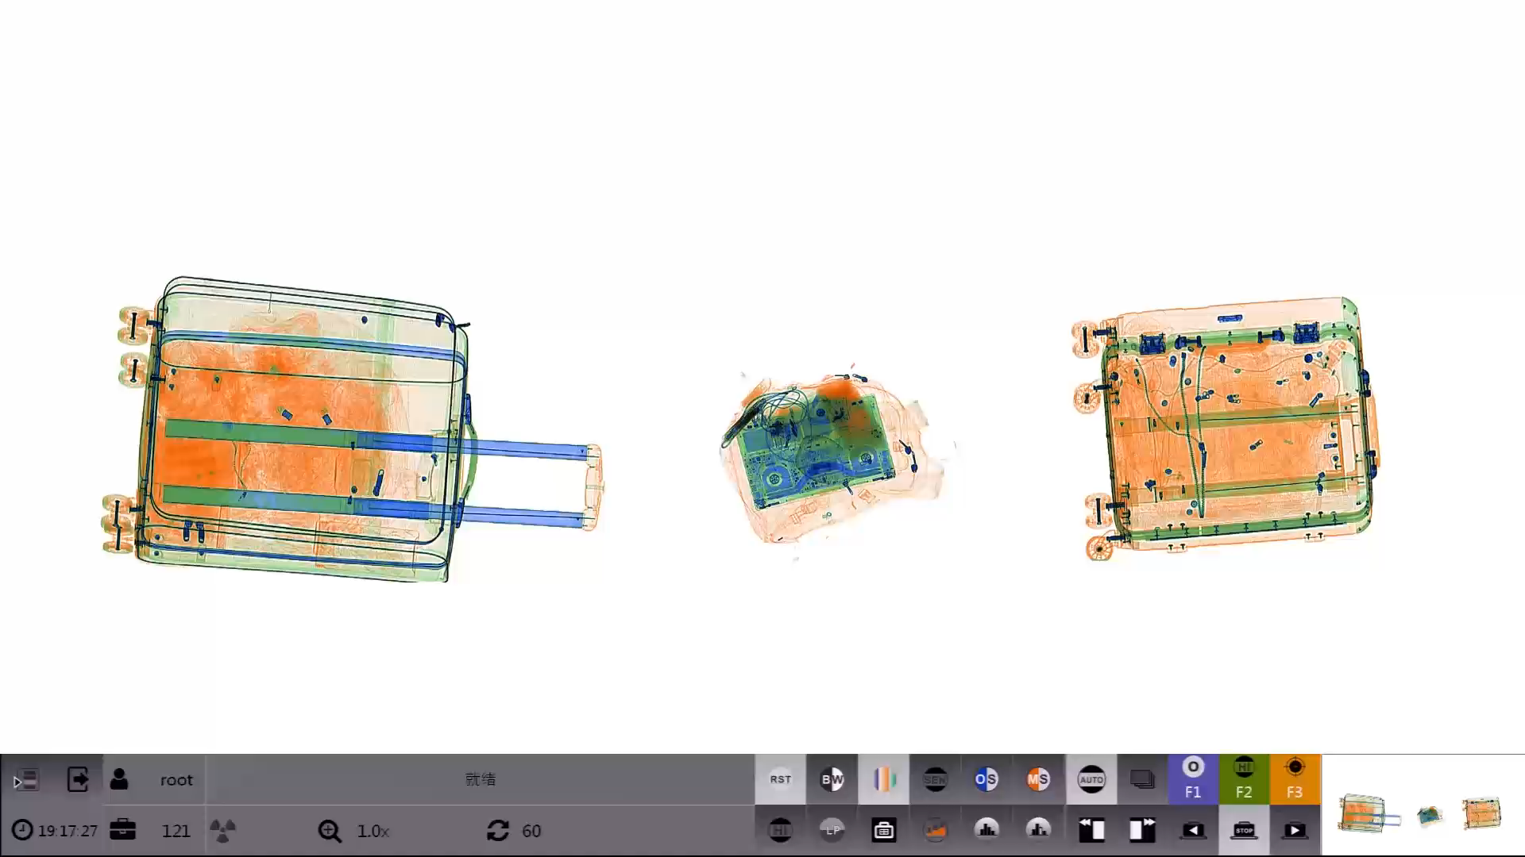
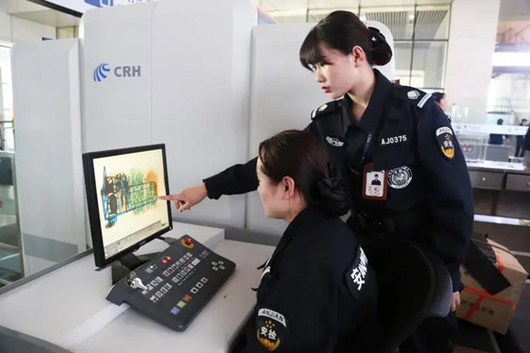
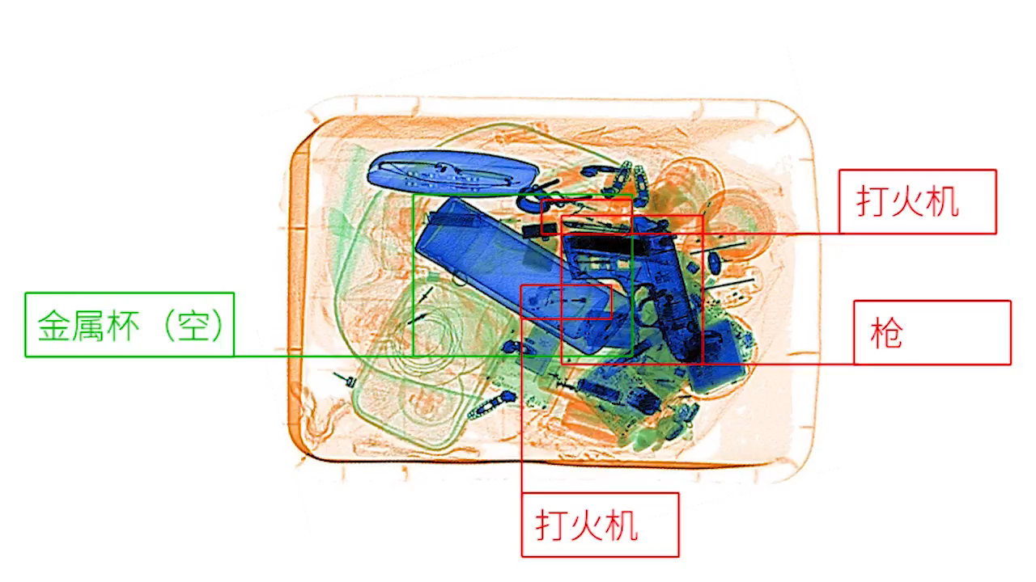
项目背景及意义
传统安检
不足之处：
智能化安检
准确率不足
工作强度大、效率低下
数据管理、隐私保护困难
应对新威胁能力有限
违禁品溯主困难
传统安检
2-8S/人
1800包/小时
智能化安检
2S/人
3600包/小时
智能化安检可以大大提高安检效率和准确率

Slide 7
COMM
ITTE
项目研究内容
第二单元

Slide 8
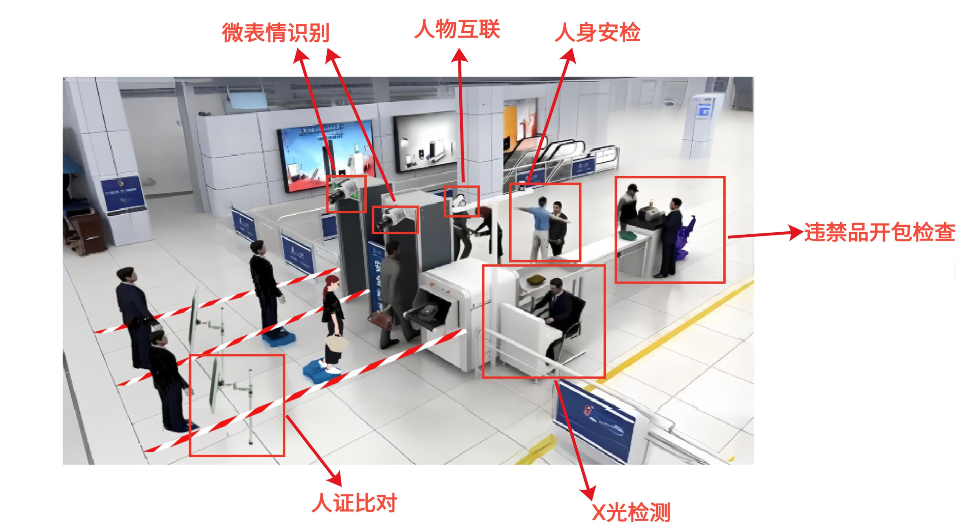
②
③
③
④
①
③

Slide 9
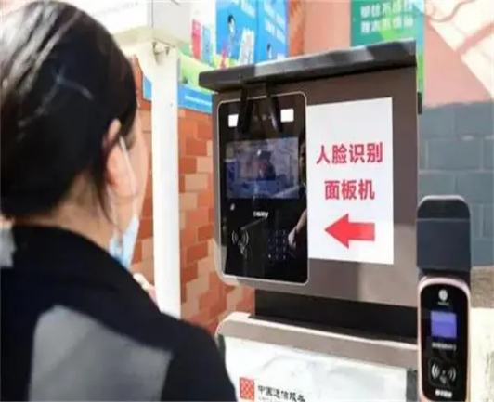
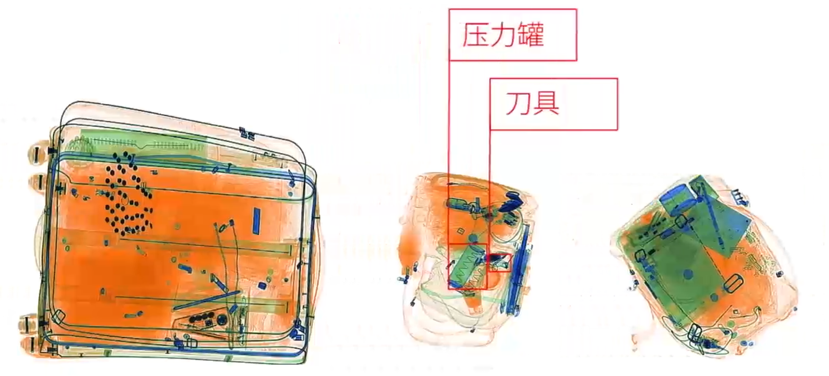
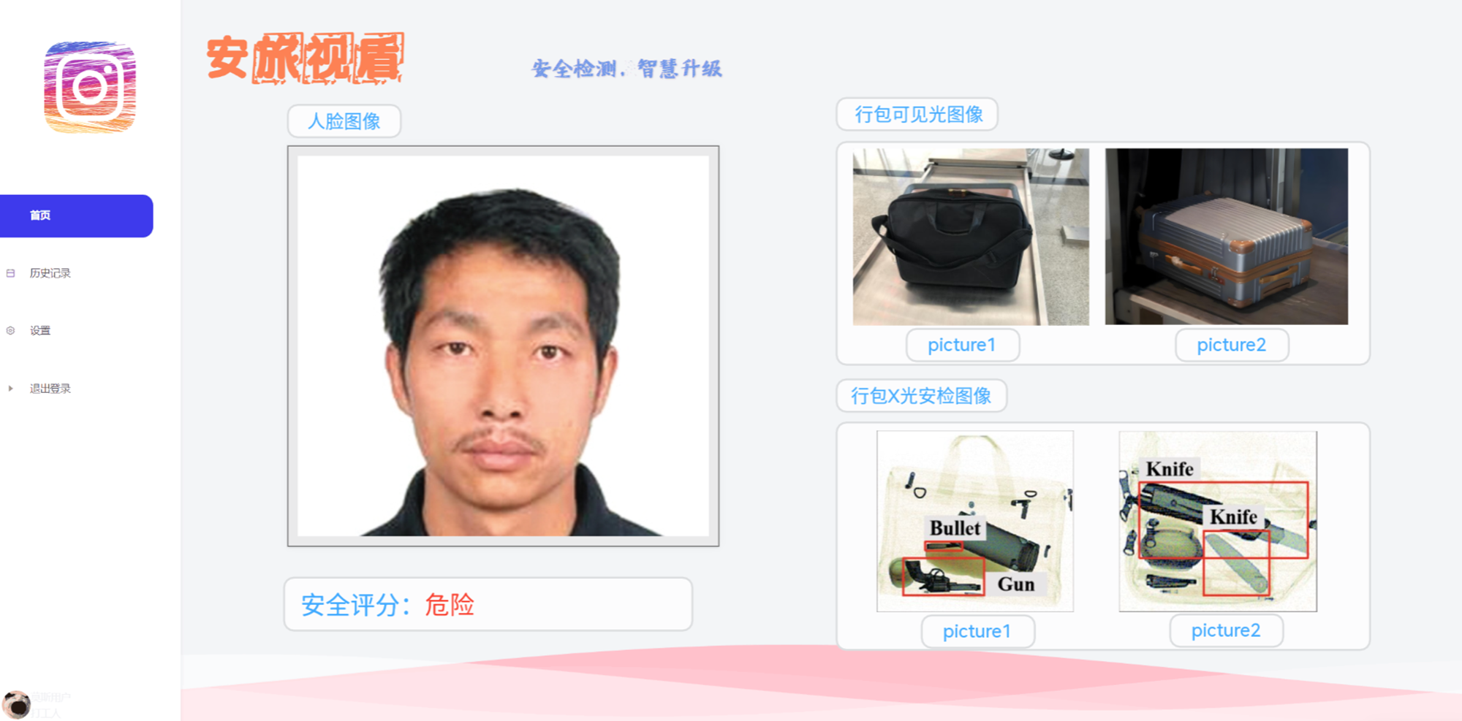
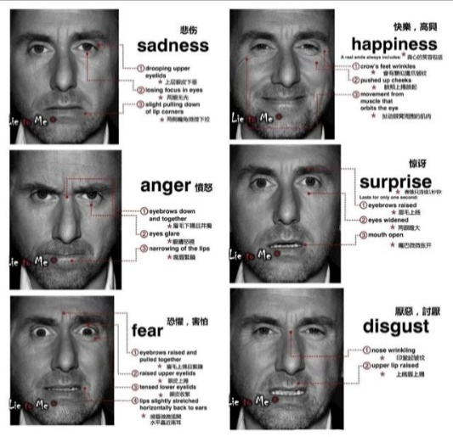
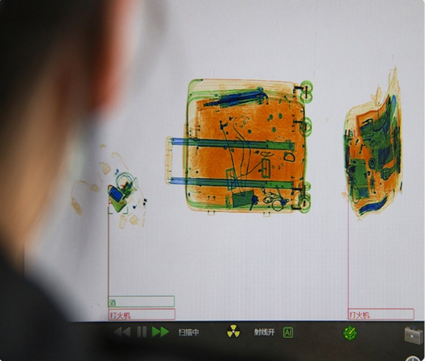
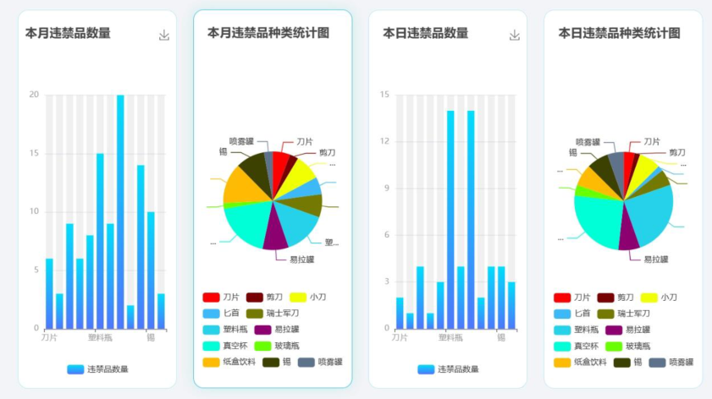
项目研究内容
人脸识别
微表情识别
违禁品检测
违禁品标示
人物互联
数据分析
人证比对、筛查可疑旅客
标识违禁品类别
确定违禁品携带者

Slide 10
COMM
ITTE
关键问题与研究方案
第三部分
Notes:
你好

Slide 11
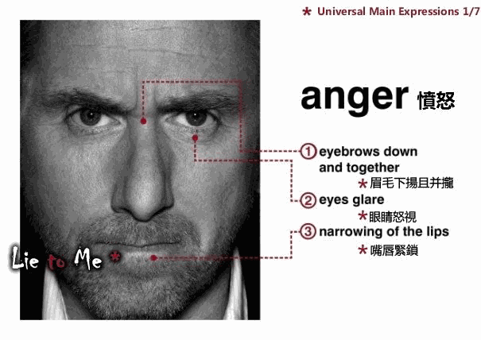
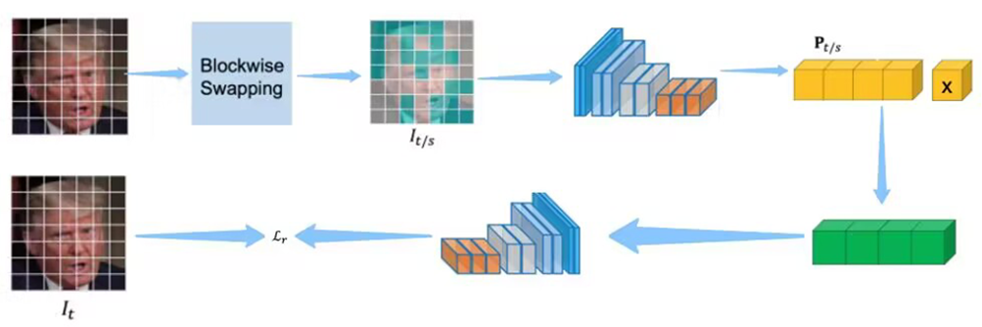
关键问题与研究方案
关键问题1：微表情幅度小、时间短，需要提高准确率
幅度小：微表情的运动幅度小，强度低，难以被肉眼直接观察到
重点检测微表情类别：
紧张>>恐惧>>愤怒
>>悲伤>>其他
时间短：微表情的持续时间非常短暂，通常在半秒以内
现有研究方法的不足之处：
只能从完整的图像或视频中学习
不能准确的检测面部微表情细节

Slide 12
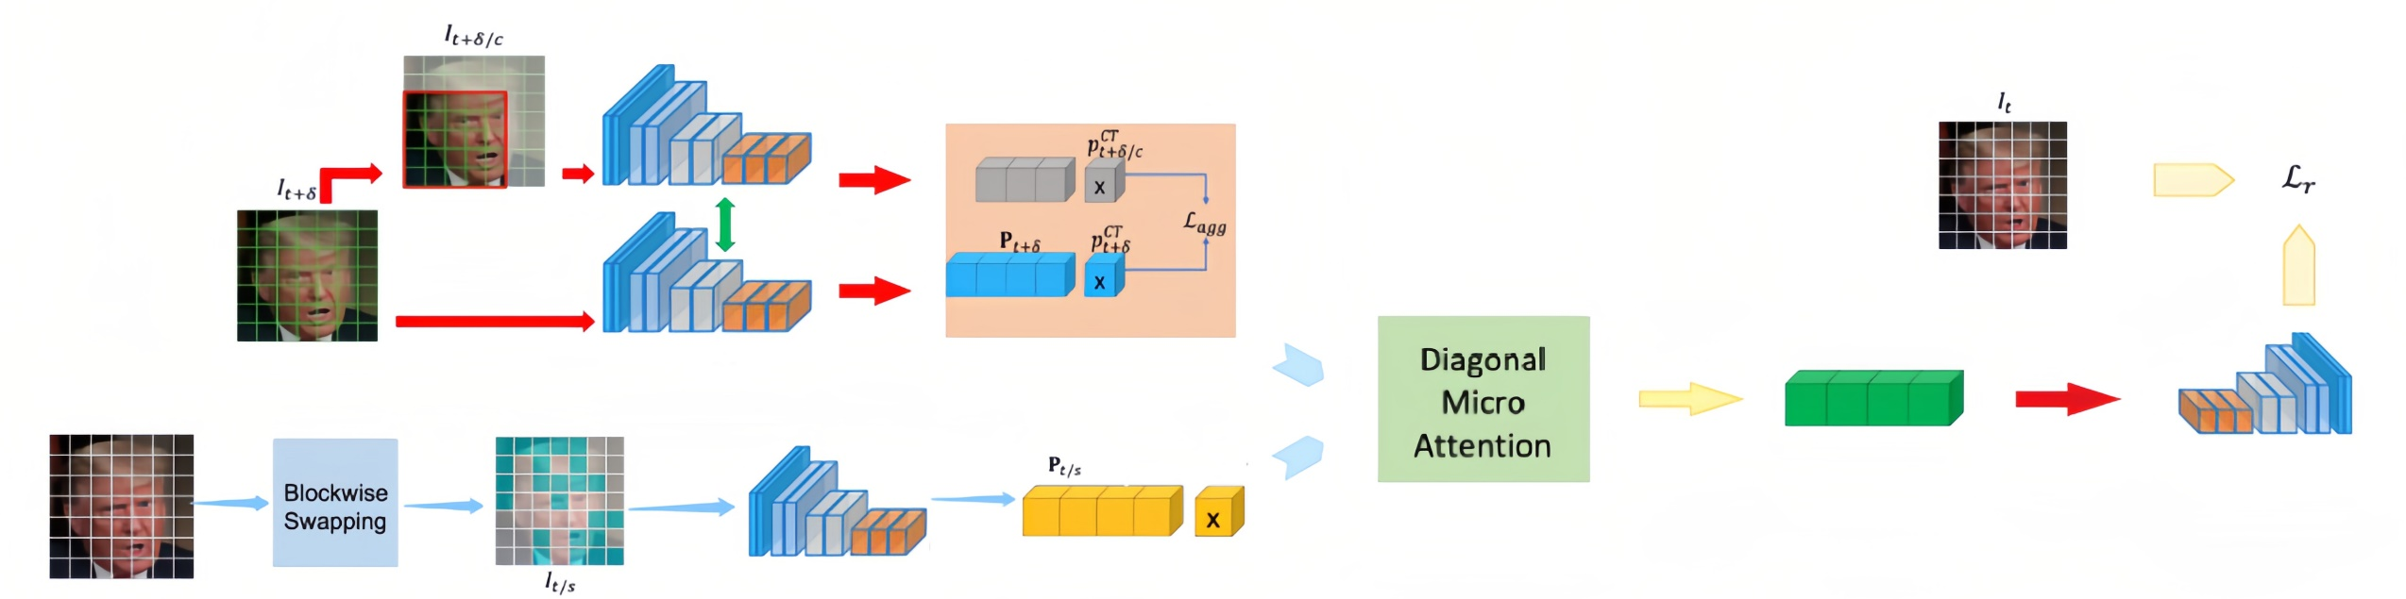
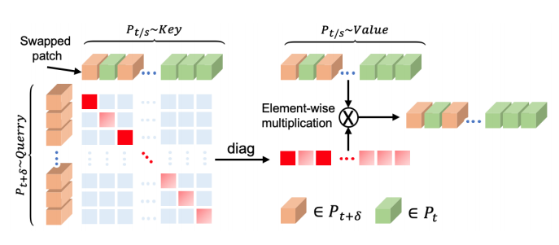
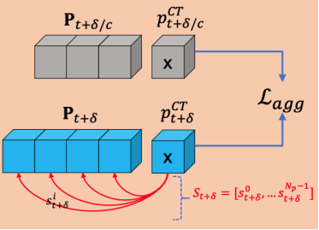
关键问题与研究方案
解决方法：基于Bert模型，设计兴趣区域模块和对角自注意力机制
定义一个损失函数来强制模型使原始帧和其裁剪版本的上下文特征保持一致
构建注意力图
对角线元素表示两帧中对应补丁的相关性
通过softmax函数处理，可以得到每个补丁的重要性权重
元素乘法操作将对角线注意力权重与补丁的特征向量相乘
能从不完整的图像或视频中学习

Slide 13
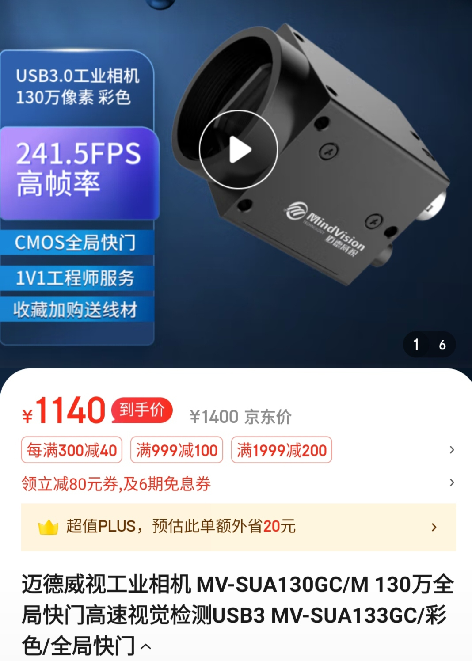
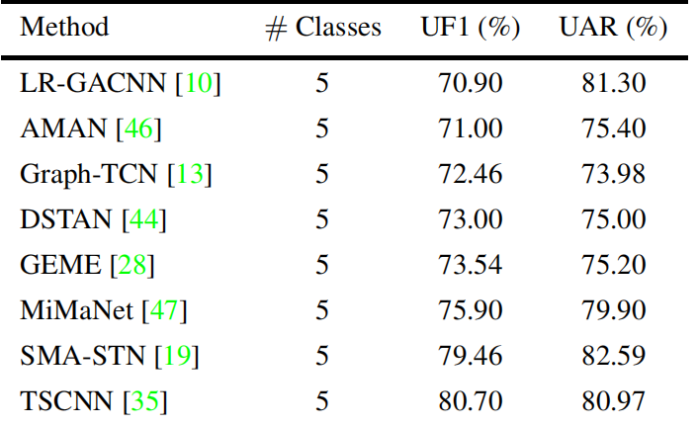
关键问题与研究方案
微表情识别，目前的方法准确率可以到82.59%
微表情检测所需的高速相机

Slide 14
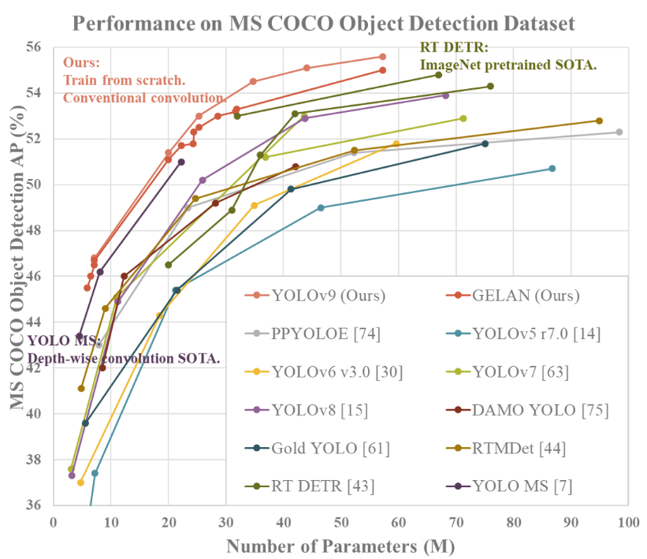
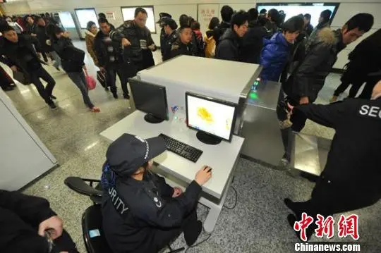

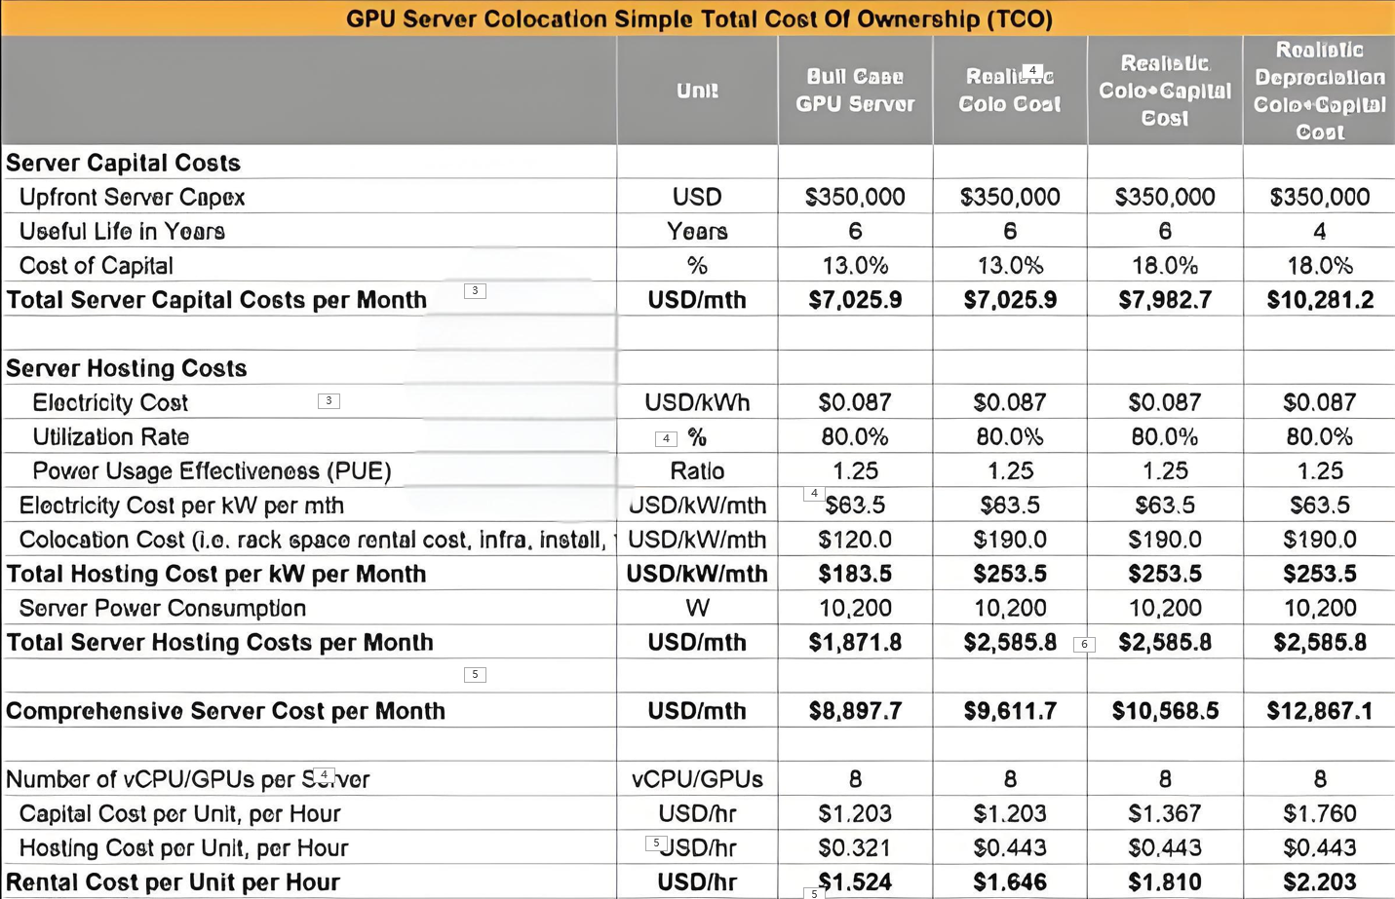
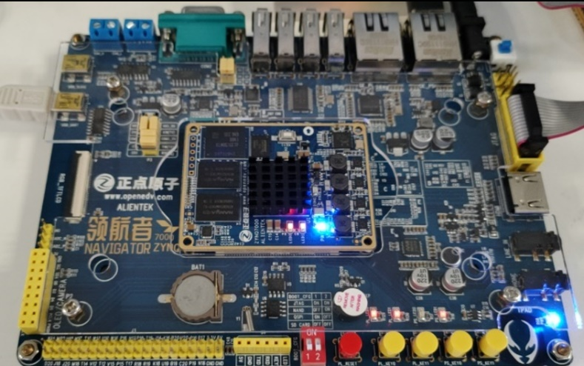

关键问题与研究方案
关键问题2:X光照片违禁品识别速度的提高
安检人流量大
对模型预测速度要求高
YOLOV9
服务器GPU运行、维护成本较高
模型推理速度不够快
FPGA

Slide 15
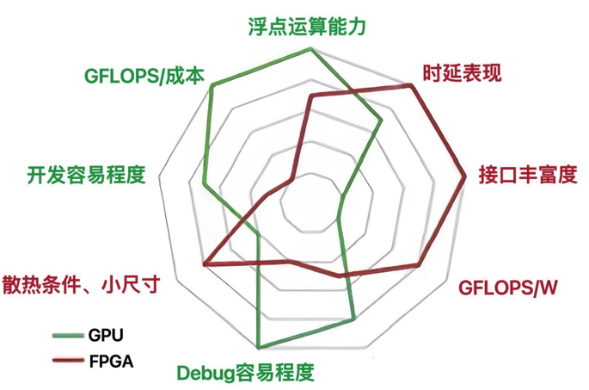
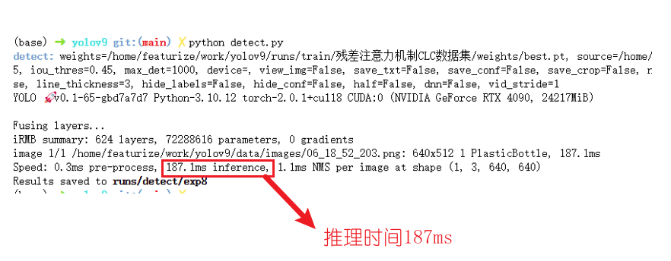
关键问题与研究方案
解决方法：
②模型部署到FPGA,加快推理速度
① 使用YOLOV9目标检测算法
相较于GPU，FPGA
低时延、低成本
万能的接口兼容性
低功耗，不需要做额外的散热考虑
使用YOLOV9模型，预测速度快
在高性能GPU上，单张照片推理时间为0.18S左右
FPGA更快实现模型推理，更加符合场景需求

Slide 16
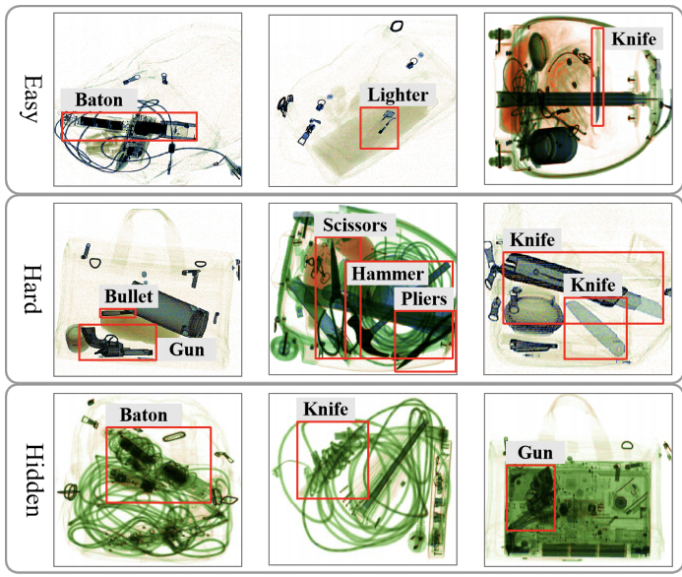
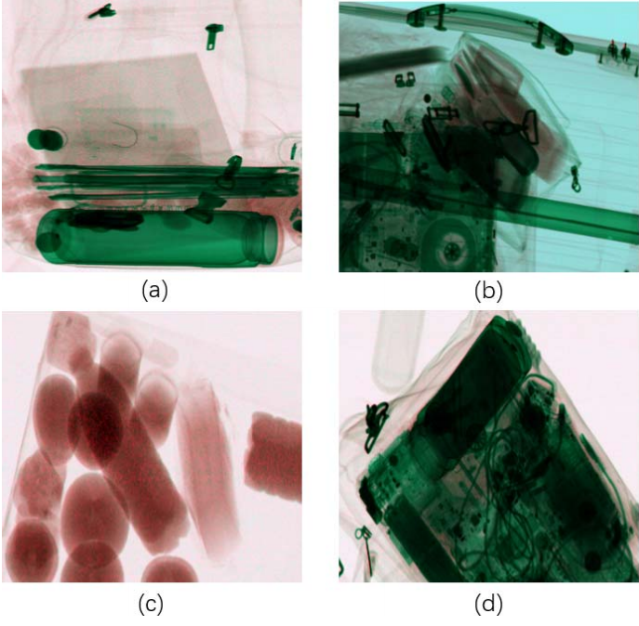
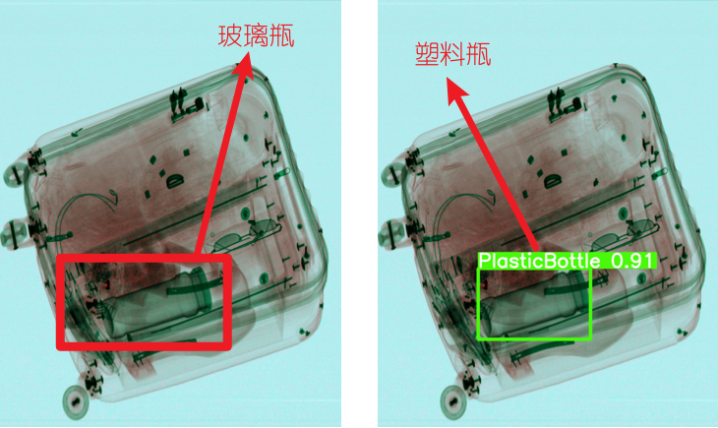
关键问题与研究方案
重点检测违禁品类别：
①易燃易爆品 ②锐器钝器 ③有毒有害品
关键问题3:X光照片违禁品识别精度的提高
违禁品藏匿干扰
X光目标成像重叠
液体容器的X光高透性

Slide 17
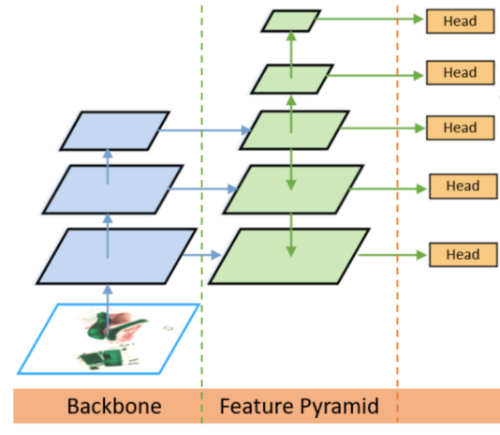
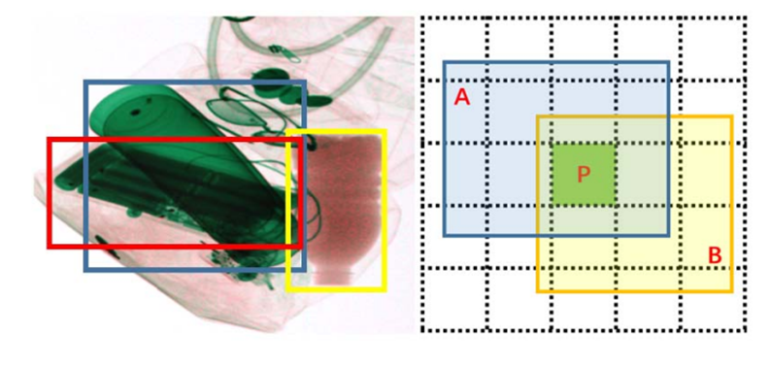
关键问题与研究方案
现有的研究方法:
不足之处：
模型泛化能力不好
不能够很好的解决X光检测中的重叠问题
识别准确率有待提高
网络框架：
基于FCOS网络
基于ATSS网络
最新YOLOV9模型

Slide 18
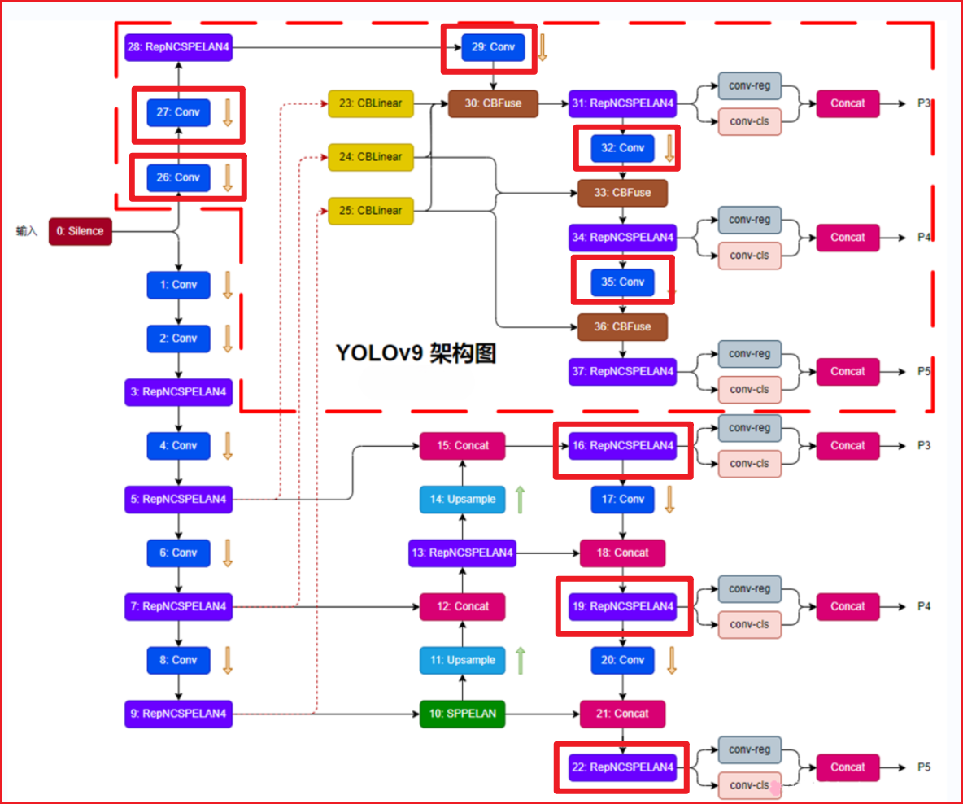
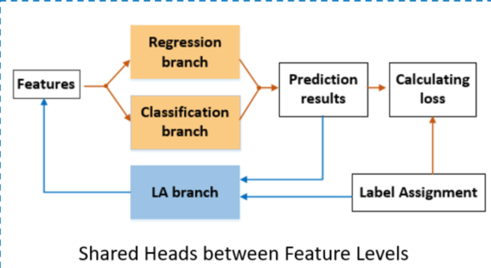
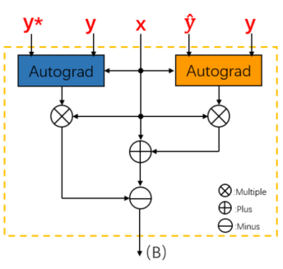
关键问题与研究方案
解决方法：X光照片重叠—基于YOLOV9模型，设计标签调整机制
调整重叠区域中采样点的高级特征
利用标签信息来指导特征调整
解决X光图像重叠问题,提高预测的精度

Slide 19
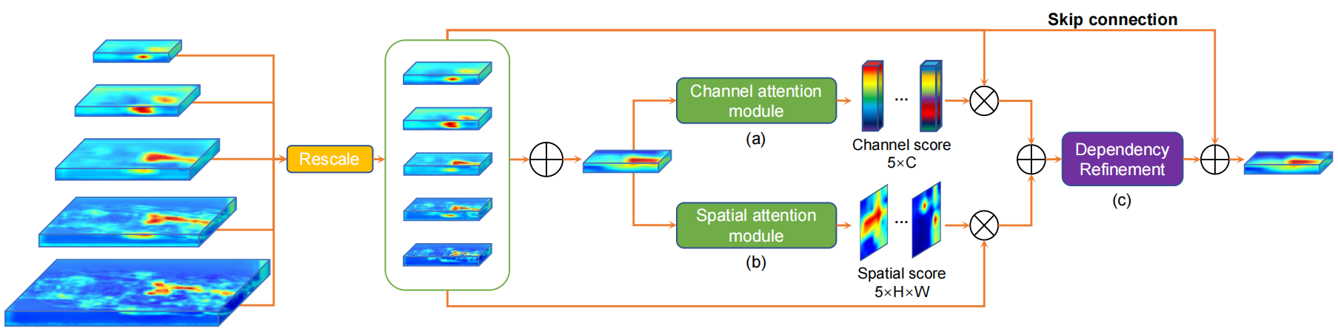
关键问题与研究方案
解决方法：高精度—设计密集注意力模块，增强特征表示
对每个特征层的通道和空间维度进行加权
强调重要的特征并抑制不重要的特征
强调重要的通道和空间区域
提升模型对目标物体的检测性能
处理X光图像中的故意遮挡问题

Slide 20
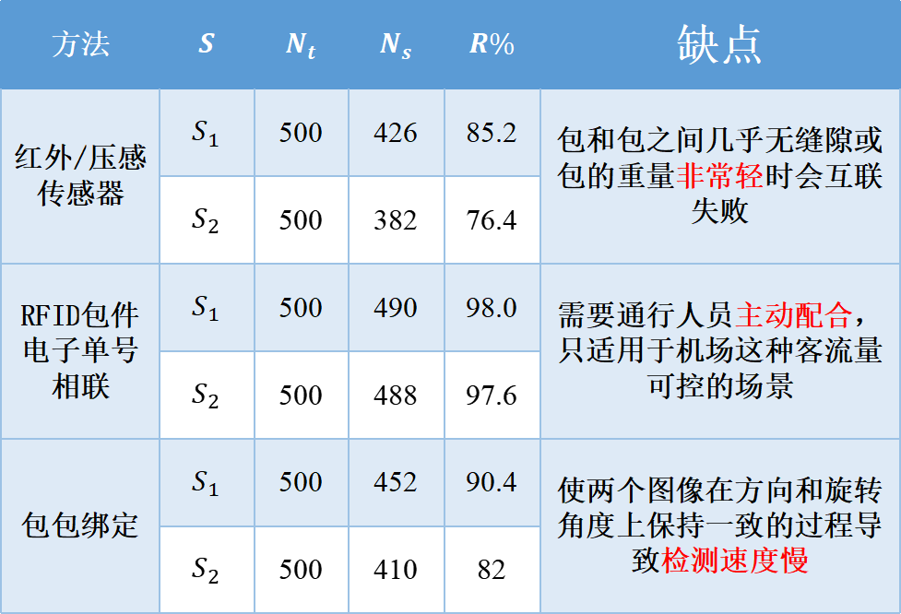
关键问题与研究方案
关键问题4：人物互联与网页交互
现有人物互联算法的不足：
方法 | $$S$$ | $$N_{t}$$ | $$N_{s}$$ | $$R\%$$ | 缺点
红外/压感传感器 | $$S_{1}$$ | 500 | 426 | 85.2 | 包和包之间几乎无缝隙或包的重量非常轻时会互联失败
 | $$S_{2}$$ | 500 | 382 | 76.4
RFID包件电子单号相联 | $$S_{1}$$ | 500 | 490 | 98.0 | 需要通行人员主动配合，只适用于机场这种客流量可控的场景
 | $$S_{2}$$ | 500 | 488 | 97.6
包包绑定 | $$S_{1}$$ | 500 | 452 | 90.4 | 使两个图像在方向和旋转角度上保持一致的过程导致检测速度慢
 | $$S_{2}$$ | 500 | 410 | 82
01
传统安检违禁品溯主困难
安检结果数据呈现困难
数据分析困难
02

Slide 21
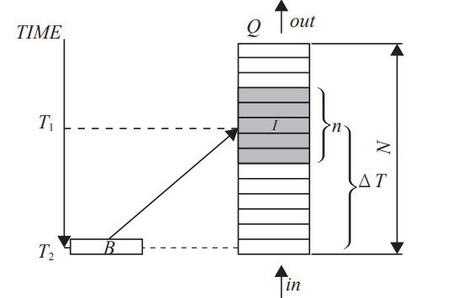
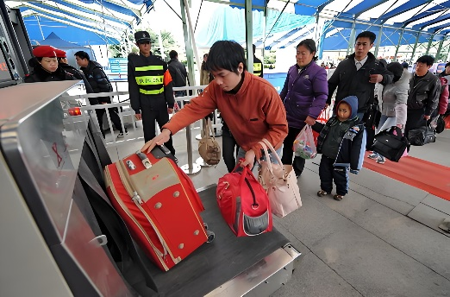
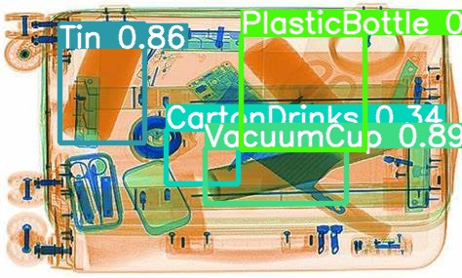
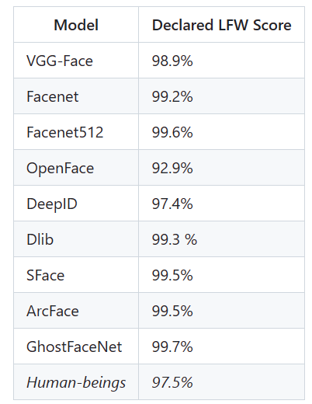
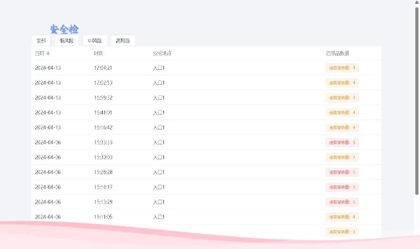

关键问题与研究方案
开始
deepface人脸
捕捉模块
行李X光图像
违禁品采集
设计时间相联算法与deepface框架
解决方法：
根据放包时刻与检测时刻时间差反推放包时刻附近区间内的照片
时间相联算法
时间相联算法示意图
使用deepface框架在放包时刻附近区间照片找到人脸占比最大的旅客，即为违禁品携带者
信息关联存储
人物互联UI界面
PPT模板 http://www.1ppt.com/moban/

Slide 22

PPT模板 http://www.1ppt.com/moban/

Slide 23

项目创新点汇总：
微表情识别
①设计兴趣区域模块，解决传统算法只能从完整图像或视频中学习的问题
②设计对角自注意力，解决不能准确检测到面部微表情细节的问题
X光图像目标检测
③利用YOLOV9模型，加快模型推理速度，满足检测速度的需求
④神经网络模型部署到FPGA，加快模型推理速度，满足检测速度的需求
⑤设计标签调整机制，解决重叠问题
⑥设计密集注意力模块，解决故意遮挡问题
人物互联
⑦设计人和行包相联算法，解决违禁物品行包与携带者难以联系的问题
⑧制作网站，利用Echarts展示安检数据，解决数据管理分析困难的问题
PPT模板 http://www.1ppt.com/moban/

Slide 24
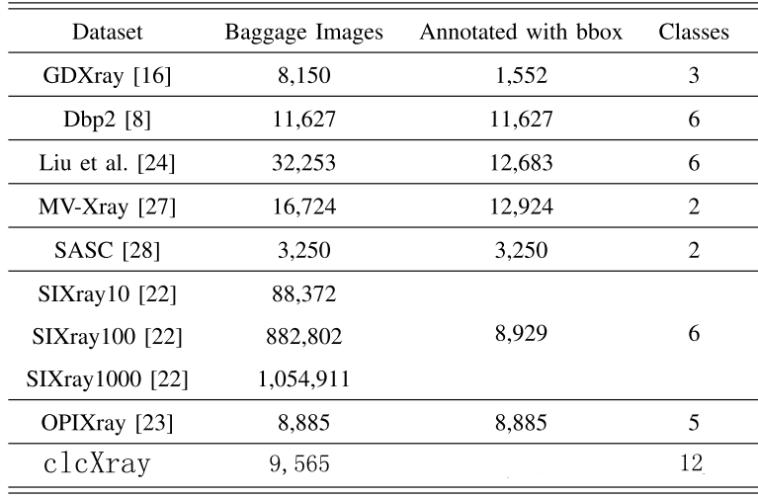
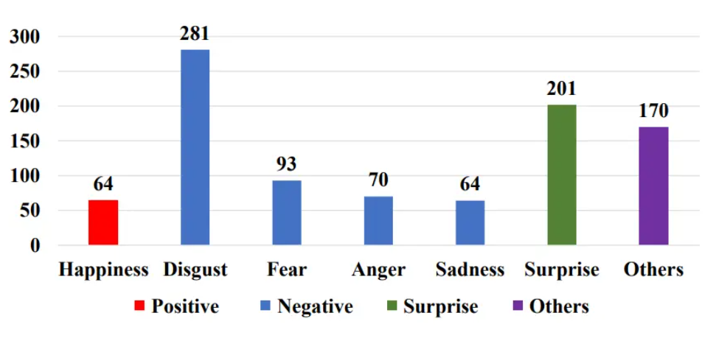
关键问题与研究方案
数据集汇总：
X光检测数据集
SIXray、OPIXray、PIDXray、CLCXray
中国科学院自动化所、北航、同济大学所建立
微表情识别数据集：
CASME-2013、CASME II-2014、
CAS(ME)2-2018 CASME3-2022
中国科学院心理研究所傅小兰团队所建立，样本来自亚洲人
PPT模板 http://www.1ppt.com/moban/

Slide 25
COMM
ITTE
项目研究基础
第四单元

Slide 26



公司介绍
公司名称
公司LOGO
公司介绍
安旅视盾信息科技有限公司，寓意通过人工智能和计算机视觉技术为安检领域提供可靠的智能辅助服务。
象征着技术的力量和智慧的传递，暗示公司利用先进的人工智能和计算机视觉技术，提供高效、智能的视觉辅助安检解决方案
致力于创新科技的开发与应用，我们的核心项目，智能视觉辅助安检系统，旨在利用人工智能技术，全面提升公共场所安检的效率和安全

Slide 27
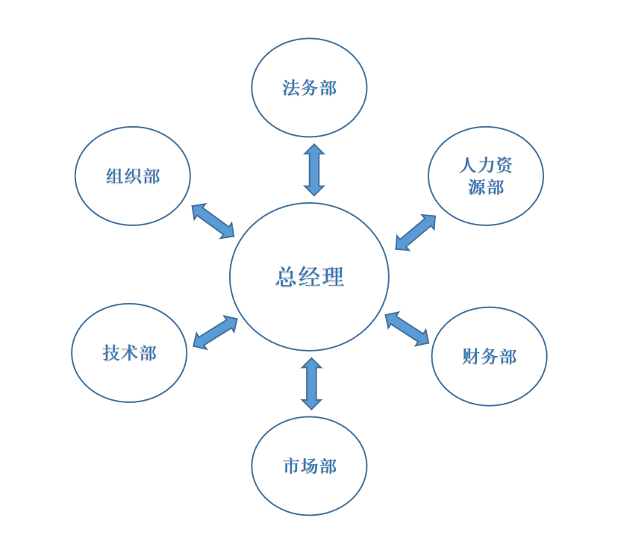
组织结构

Slide 28
核心成员
基本人员 | 部门 | 简介
张俊晨 | 总经理 | 在读本科生，积极参加各类竞赛，具有丰富的项目经验。了解深度学习主要框架、主流图像处理算法。具有良好的沟通能力、组织协调能力与执行能力强，可以很好地和团队成员进行沟通，有较好的战略眼光，负责整个项目的统筹
严沁 | 技术部 | 在读本科生，积极参加各类竞赛，具有丰富的项目经验。了解深度学习主要框架如pytorch、tensorflow等，了解主流图像处理、目标检测算法、微表情识别算法，掌握C++、python主流语言，具有良好的沟通能力，能够统筹系统的开发
李自强 | 技术部 | 在读本科生，熟悉C++、Python等开发语言，技术专长包括深度学习和Android软件开发，掌握Pytorch等深度学习框架，具备图像处理、特征提取及视频分析等技能，具有良好的团队合作精神和沟通能力
党存远 | 技术部 | 在读本科生，熟练掌握Java和Python，掌握主流图像处理方法，熟悉并能调优Yolo模等图像识别模型，具备计算机视觉相关算法的应用能力
王卫东 | 市场部 | 在读本科生，善于分析市场趋势和竞争对手，制定针对性的营销策略，从而实现销售目标的高效达成。注重团队协作，善于沟通和协调各部门间的关系，以保证营销活动的顺利执行
常振涛 | 市场部 | 在读本科生，熟悉产品的相关技术，能够对客户阐述清楚相关产品的创新性与独特性。在校期间多次参与创新创业类赛事，能够结合所学专业知识，进行产品的市场分析和调研
徐俊秀 | 财务部 | 在读本科生，具备一定的财务和金融基础知识，主要负责公司财务核算、会计监督和财务管理的相关工作，协调统筹、引导监督财务部门日常的管理工作，监督财务计划执行进展，协助完成公司财务计划
李晨儿 | 人力资源部 | 在读本科生，拥有出色的沟通与协调技巧，能够发现并激发他人的潜能，并能有效地为公司吸引所需的人才
许思诺 | 法务部 | 在读本科生，掌握相关法律法规，具有扎实的法律专业知识功底，具备法律信息收集能力与处理能力，能够胜任法律实务相关工作
技术顾问 | 职称 | 简介
谢昭 | 副研究员 | 从事图像处理、分析和理解以及智能信息处理的理论研究工作二十年。获2016年安徽省教学成果一等奖，获2012年安徽省自然科学二等奖，具有很强的计算机视觉、深度学习算法研发能力。
吴克伟 | 副研究员 | 从事与计算机视觉、人工智能、模式识别等领域科研工作十五年，在目标检测与识别方面具有多项研究成果。

Slide 29
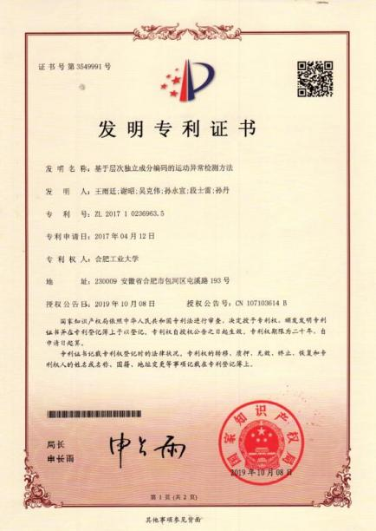


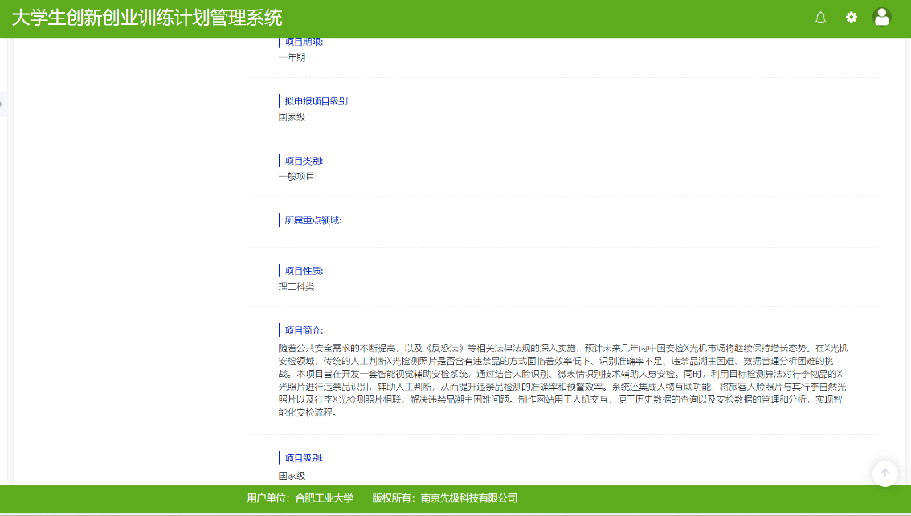
现有技术成果
团队目前在该领域获取国家发明专利授权3项
国家级别大创项目1项

Slide 30
COMM
ITTE
项目规划
第五单元

Slide 31

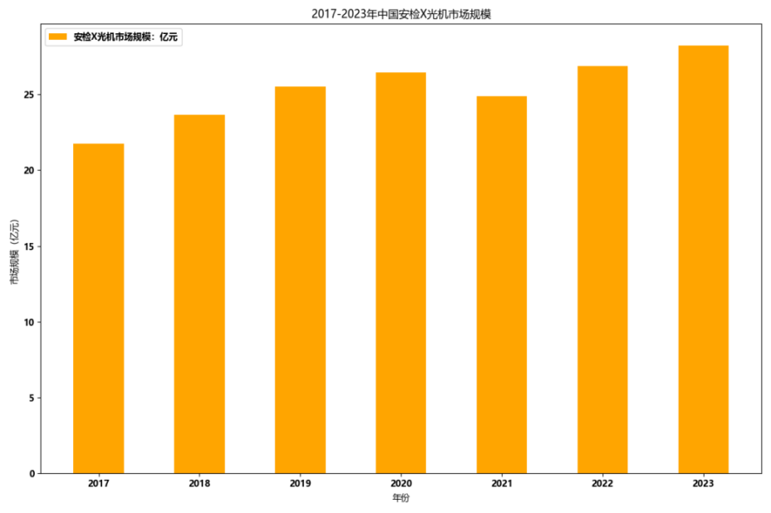


市场需求现状
全球各类安检设备占比
2017-2023年中国安检X关市场规模
2017-2023年中国安检X光机供需平衡统计
全球安检设备市场规模

Slide 32

市场供给现状
人脸识别产品 | 应用场景 | 硬件说明 | 功能说明 | 技术说明
云识图人脸识别 | 智能安防，智能零售 | RGB摄像头 | 人脸识别 | NA
北京旷视科技FaceID人脸核身 | 在线会员认证、金融业务办理、直播业务核验 | RGB摄像头 | 人脸识别人脸核身 | MegEngine框架
腾讯人脸支付 | 自助终端、移动终端支付、无人零售商店 | 3D结构光设备 | 人脸识别，3D活体识别 | 腾讯优图祖母模型
腾讯人脸识别 | 人流监控、安保门禁、相册分类，美颜等 | RGB摄像头，红外摄像头，3D结构光设备 | RGB活体检测；近红外活体检测；3D结构光活体检测 | 腾讯优图祖母模型
云从人脸刷脸支付PAD | 人脸支付，门禁安防 | RGB摄像头，红外摄像头，散斑投射器 | RGB活体检测；近红外活体检测；3D结构光活体检测 | 云从自研算法
百度人脸离线识别 | 智能零售，智能工业，考勤 | RGB摄像头，红外摄像头，3D结构光设备 | RGB活体检测；近红外活体检测；3D结构光活体检测 | 百度人脸识别算法
2017-2023年中国安检X光机供需平衡统计
产品与行业应用
现有应用

Slide 33
SWOT分析
优势
引用前瞻的计算机视觉技术
产品功能丰富
良好的市场前景
S
W
劣势
创业成员主要是大学生
创业经验不足
管理待完善
机会
市场需求大
有政策支持
O
T
威胁
没有强大的竞争威胁
本产品具有强大的发展空间

Slide 34



商业模式
研发策略
依据市场需求进行持续性研究与开发
投资建设高新技术平台，从长远角度上有效降低成本
采用前瞻的计算机视觉技术研发的新功能对市场进行占领
招商策略
项目洽谈会
项目发布会
参与交流研讨活动
盈利模式
销售硬件设备
软件许可
服务和维护

Slide 35



公司财务分析
公司初始股权构成表
公司初始投资表
未来五年投融资计划

Slide 36


公司财务分析
销售收入预测表
成本费用统计估算表

Slide 37
盈利计划
销售硬件设备
软件许可
服务和维护
直接销售：向机场、车站、码头、校园等公共场所销售高性能摄像头、FPGA和其他相关硬件设备。可以根据设备配置和性能收取相应的费用。
设备租赁：提供设备租赁服务，按月或按年收取租赁费用，降低客户的初始投资成本，扩大市场覆盖范围。
软件订阅模式：为安检系统的软件部分（如违禁品目标检测算法、人脸微表情识别算法、人物互联算法等）提供订阅服务，按月或按年收取订阅费用。软件更新和技术支持可以作为订阅服务的一部分。
一次性购买：提供软件的一次性购买选项，客户可以选择永久使用软件，同时提供定期的软件更新和维护服务。
安装和调试服务：为客户提供专业的安装和调试服务，收取相应的服务费用。这包括设备安装、系统配置、培训和技术支持等。
维护和技术支持：提供定期维护和技术支持服务，确保系统的稳定运行。可以按年收取维护费用，涵盖设备维护、软件更新、故障排除等服务。

Slide 38
盈利计划
数据服务
定制化解决方案
合作与联盟
数据分析服务：为客户提供数据分析和报告服务，帮助客户分析安检数据，优化安检流程。可以根据数据服务的复杂程度和频率收取费用。
数据存储和管理：提供安全的数据存储和管理服务，确保客户的数据安全和合规性。按存储量和访问频率收取费用。
定制开发：根据客户的特殊需求提供定制化开发服务，包括特殊场景的算法优化、界面定制等。收取相应的开发费用。
集成服务：与客户现有的安防系统进行集成，提供定制化的集成服务，确保系统无缝对接。按项目规模和复杂程度收取费用。
战略合作：与大型安防公司、设备制造商和系统集成商建立战略合作伙伴关系，共同开发和推广市场。通过合作项目和联合销售获得收益。
政府和公共项目：参与政府和公共项目的招标，提供整体解决方案，争取政府采购合同，获得稳定的收入来源。

Slide 39
盈利模式
盈利式
运营初期
盈利布局
运营成熟期
2024-2026
这一阶段主要面向超大宗调用API算法服务进行收费，以维持基本的服务器运行开销，利用安徽友栄胜通信科技有限公司 提供的优质客户，切实贯彻推广、培养客户为主，盈利为辅的营销策略。
2026-？
面向中大宗算法调用盈利（调低盈利调用阈值）
面向特殊功能需求盈利
面向计算资源盈利
面向软件运维盈利
按量付费
<50000次API调用 | >50000次API调用
0元 | 0.002元/次
按量付费
<10000次API调用 | >10000次API调用
0元 | 0.002元/次
按QPS付费
QPS数量 | 按月购买 | 按天购买
0-10 | 0元/月/QPS | 0元/月/QPS
11-50 | 200元/月/QPS | 20元/月/QPS
50-100 | 100元/月/QPS | 10元/月/QPS
>101 | 50元/月/QPS | 5元/月/QPS
按QPS付费
QPS数量 | 按月购买 | 按天购买
0-10 | 0元/月/QPS | 0元/月/QPS
11-50 | 200元/月/QPS | 20元/月/QPS
50-100 | 100元/月/QPS | 10元/月/QPS
>101 | 50元/月/QPS | 5元/月/QPS

Slide 40
财务预测及分析
初始投资资金
20%
25%
55%
无形资产：40万元
固定资产：50万元
流动资产：110万元
自行研发技术
电脑、服务器、相关研发设备
工资、租赁费用、广告等

Slide 41
财务预测及分析
注册资金
未来五年投融资计划
名称 | 投资额（万元） | 投资比例
安徽友荣胜公司投资 | 108.00 | 45%
技术顾问入股 | 36.00 | 15%
参赛人员 | 60.00 | 25%
期权池 | 36.00 | 15%
总计 | 240.00 | 100%
年份 | 投融资计划
2022年 | 合肥国家大学科技园无息贷款60万
2023年 | 引入天使投资50万+银行借款20万
2024年 | 银行借款40万
2025年 | 引入天使投资50万+银行借款50万
2026年 | 引入天使投资60万

Slide 42
财务预测及分析
未来五年收入估算
项目 |  | 2024年 | 2025年 | 2026年 | 2027年 | 2028年
主营业务 收入 | 一体化智能安检设备 | 35.00 | 120.00 | 260.00 | 550.00 | 1000.00
 | 相关算法 服务 | 15.00 | 40.00 | 100.00 | 180.00 | 350.00
 | 基金合作 佣金收入 | 20.00 | 40.00 | 120.00 | 200.00 | 400.00
 | 流量与广告 收入 | 5.00 | 20.00 | 40.00 | 120.00 | 300.00
合计 |  | 75.00 | 220.00 | 520.00 | 1050.00 | 2050.00
未来五年成本估算
项目 | 2024 年 | 2025 年 | 2026 年 | 2027 年 | 2028 年
研发人员工资 | 0.00 | 20.00 | 40.00 | 75.00 | 160.00
技术开发和测试费用 | 5.00 | 10.00 | 20.00 | 35.00 | 50.00
安检设备采购费 | 15.00 | 25.00 | 40.00 | 65.00 | 90.00
服务器租赁费 | 5.00 | 10.00 | 20.00 | 25.00 | 30.00
数据采集费 | 5.00 | 10.00 | 20.00 | 25.00 | 30.00
总计 | 30.00 | 75.00 | 140.00 | 225.00 | 360.00

Slide 43
财务预测及分析
未来四年利润估算
未来五年净现值估算

Slide 44
财务预测及分析
可行性分析
可行性指标 | 本公司指标值
净现值 | 264.24万元
投资回收期（动态） | 2.63年
投资回收期（静态） | 2.21年
内含报酬率 | 63.12%
净现值估算：
静态投资回收期=(累计净现金流量现值出现正值的年数-1)+上一年累计净现金流量的绝对值/出现正值年份净现金流量的。
动态投资回收期=(累计净现金流量现值出现正值的年数-1)+上一年累计净现金流量现值的绝对值/出现正值年份净现金流量的现值。
内含报酬率=五年内的每年当年净现金流量/（1+内含报酬率）^当年年份

Slide 45
中国国际大学生创新大赛答辩
安旅视盾--智能视觉辅助安检系统
欢迎指正！
团队成员：张俊晨 严沁 李自强 王卫东 李晨儿
党存远 常振涛 许思诺 徐俊秀
汇报人：张俊晨
日期：2024年6月29日

